Slide 3
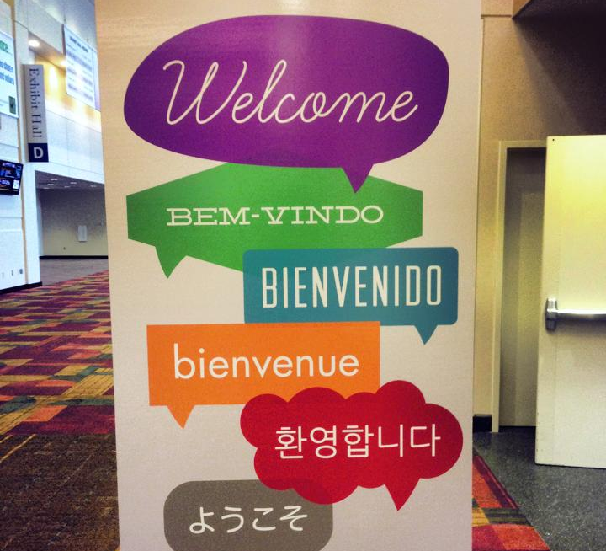
Saludos y
Bienvenidos
Notes:
Saludos, bienvenidos

Slide 4
La Biblia: Una Nación Caída
Lección 6 – Ester
Ester 4:15-5:9, 7:1-8:12
Notes:
Haz seguro que se está grabando la clase (si se aplica).

Slide 5
Oremos
Señor Dios, hay muchos que odian el nombre de Jesucristo y hacen daño a los que confían en él. Danos el valor de hacerles frente, no cediendo nuestra confesión de que Jesús es el camino, la verdad y la vida. Fortalece nuestra fe y devoción a través de tu santa Palabra. Amén.
Notes:
Saludos

Slide 6
Mostremos Respeto…
Llegando preparados
Siendo puntuales
A los profesores que nos sirven
A los compañeros en clase
En el grupo de WhatsApp

Slide 7
Pregunta de Repaso (10 minutos) Juntos escriban una definición para la palabra “interceder.”

Slide 8
Definamos la palabra “Interceder”
Mediar por otro
Es orar de parte de otra persona u otras personas.

Slide 9
¿Pueden dar ejemplos bíblicos de personas que intercedieron?
Notes:
Formen una lista de ejemplos bíblicos de personas que intercedieron por la salvación de su pueblo:

Slide 10
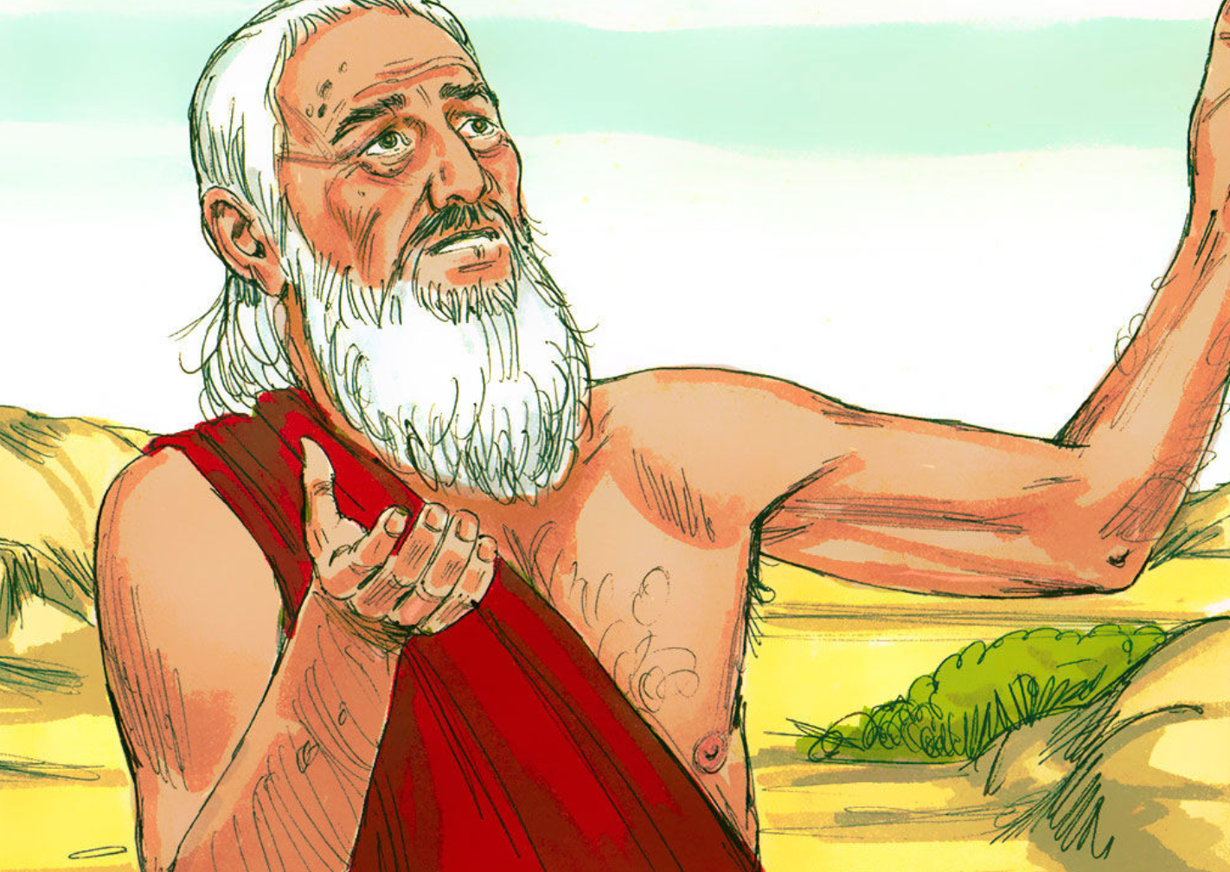
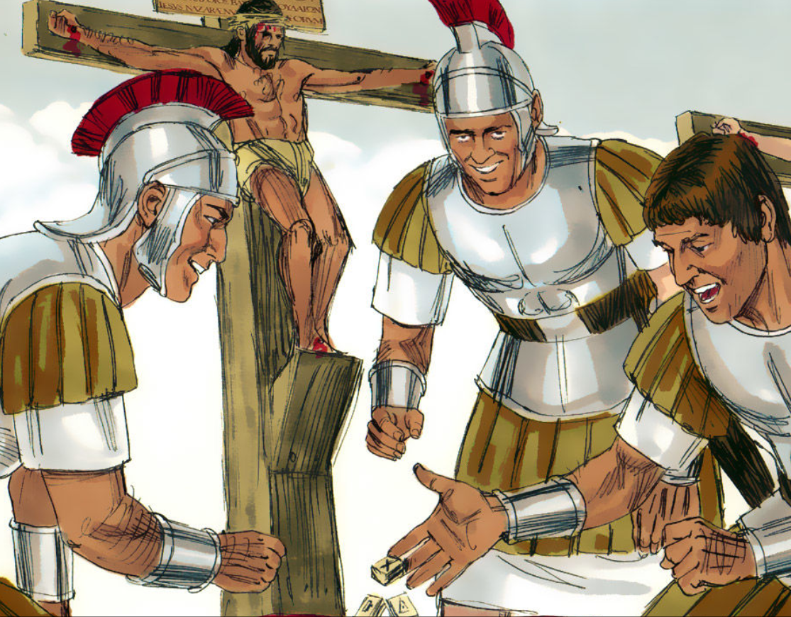
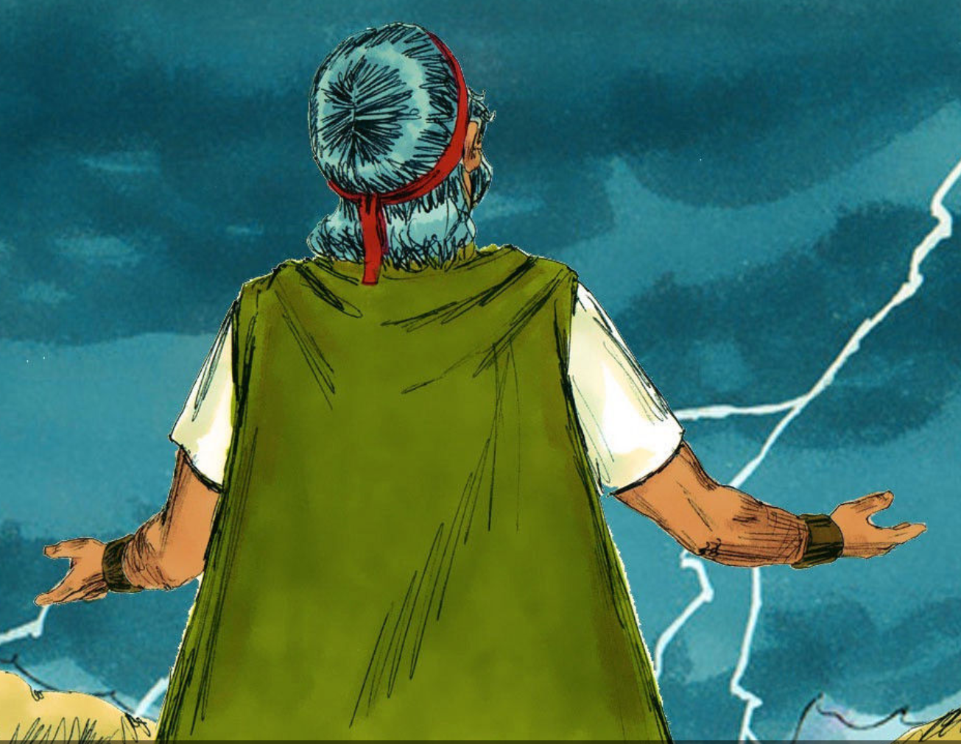
Ejemplos bíblicos de “interceder”
Moises
Jesús
Abraham
Notes:
Formen una lista de ejemplos bíblicos de personas que intercedieron por la salvación de su pueblo:
Abraham (por los justos de Sodoma y Gomorra- Génesis 18)
Moisés (becerro de oro- Éxodo 32)
Jesús
(Padre, perdónalos, porque no saben lo que hacen. -Lucas 23:34)
Sigue intercediendo por nosotros 1 Juan 2:1

Slide 11
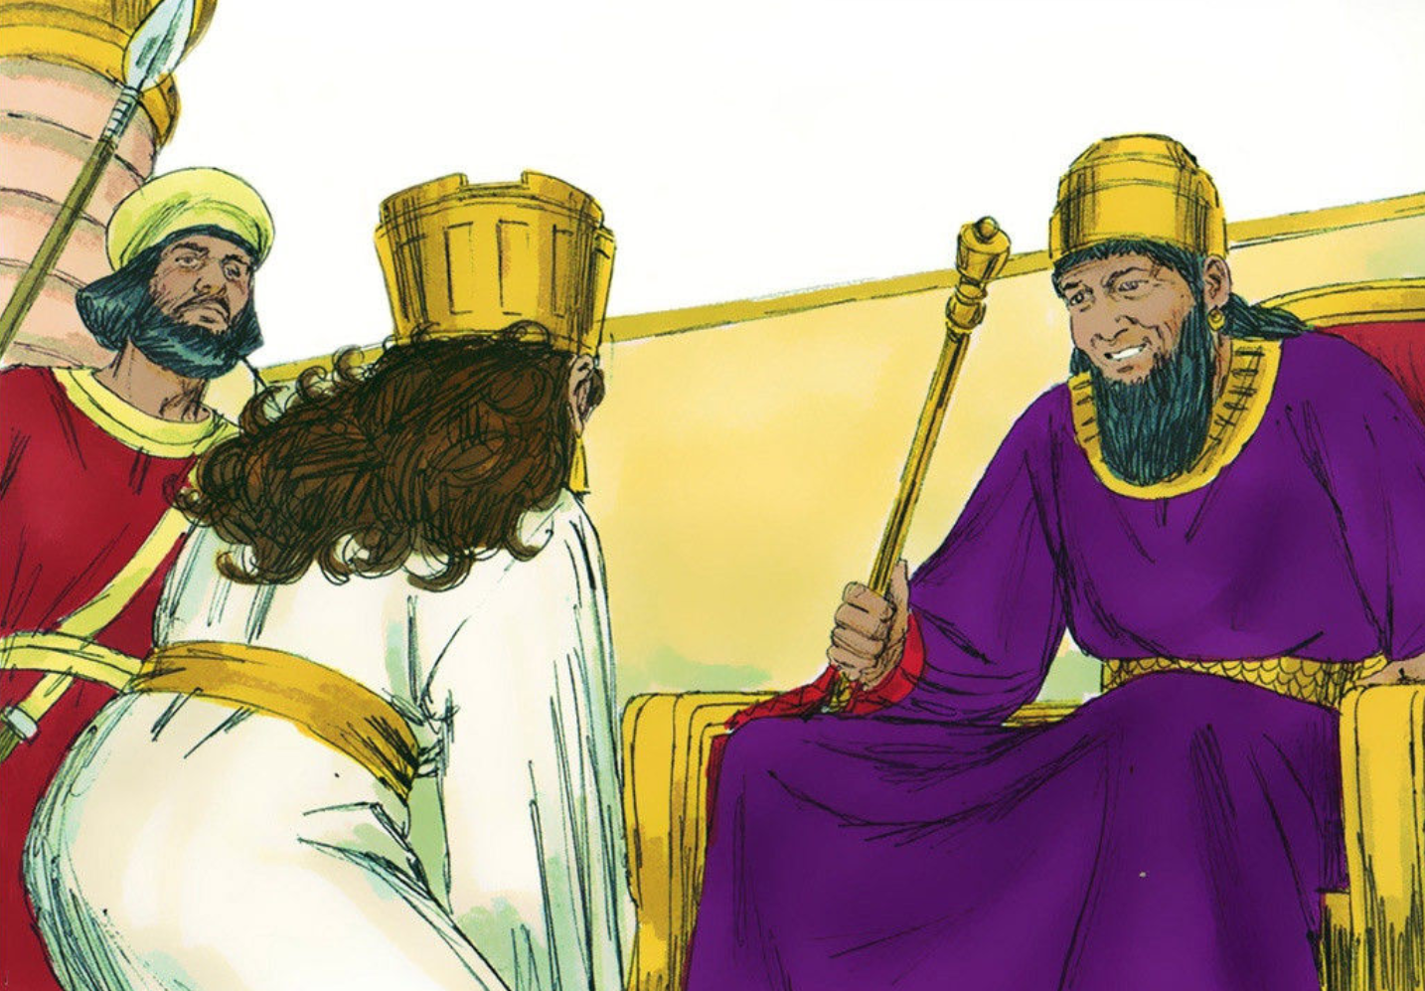
Porque si callas absolutamente en este tiempo, respiro y liberación vendrá de alguna otra parte para los judíos; mas tú y la casa de tu padre pereceréis. ¿Y quién sabe si para esta hora has llegado al reino? (Ester 4:14)
Notes:
Ester 4:14- Porque si callas absolutamente en este tiempo, respiro y liberación vendrá de alguna otra parte para los judíos; mas tú y la casa de tu padre pereceréis. ¿Y quién sabe si para esta hora has llegado al reino?
Están por exterminar al pueblo escogido de Dios. Mardoqueo le dice a Ester, “Tienes que hacer algo, Ester. De alguna manera habrá salvación. Pero, tú tienes la oportunidad de interceder, de hacer algo.”
Ester, una mujer judía, fue elegida como reina del Rey Asuero (Jerjes) en un concurso de belleza. Pero un tal Amán quiere exterminar a los judíos.

Slide 12
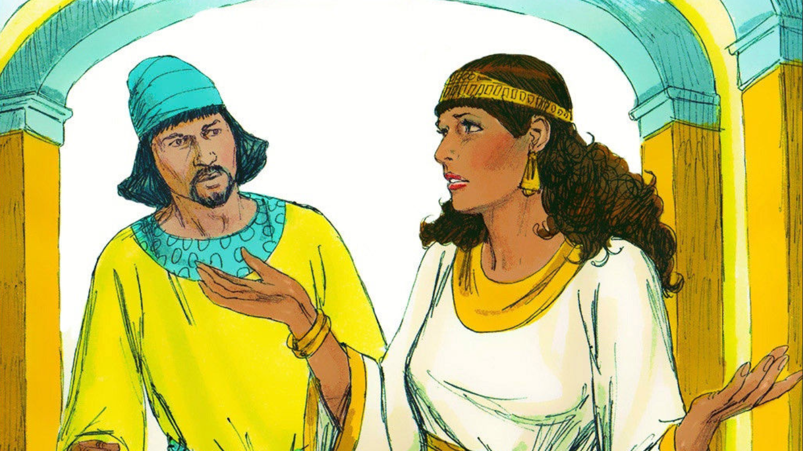
Considerar Ester 4:15-5:9, 7:1-8:12

Slide 13
Considerar – Ester 4:15-5:9, 7:1-8:12
¿Quiénes son los personajes de esta historia?
Notes:
Mardoqueo- de la tribu de Benjamín, el primo de Ester, y trabaja a la entrada del palacio real
La Reina Ester/Hadasa,
La prima e hija adoptada de Mardoqueo;
Fue la ganadora de un concurso de belleza para reemplazar a la reina anterior (Vasti)
Es judía, pero la gente no lo sabe
Las doncellas de Ester
El Rey Asuero (Jerjes)
Los judíos en Susa
Amán, el oficial que deseaba la muerte de los judíos; echó suertes (Purim, en hebreo=suertes) para ver en qué fecha destruirlos
Harboná, uno de los eunucos del rey quien dijo, “Hay una horca en la casa de Amán…”

Slide 14
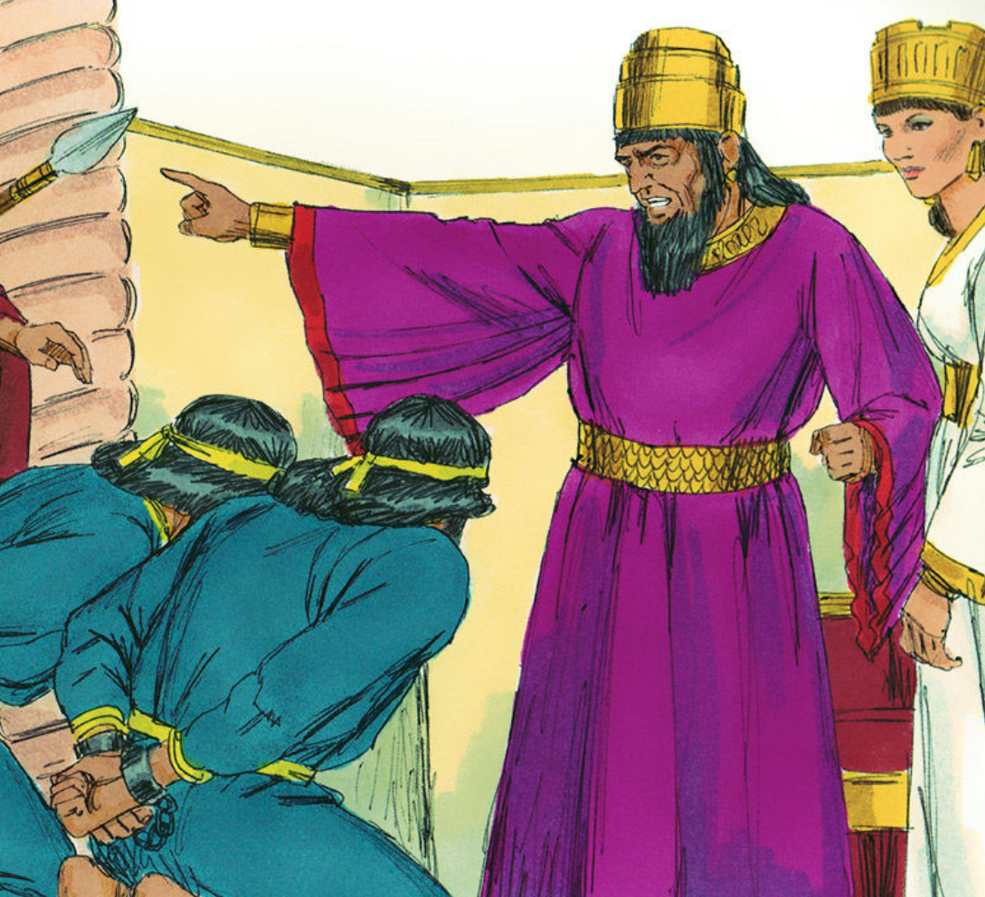
Jerjes (Asuero)
Notes:
Su imperio abarcaba desde el noreste de la India en el este hasta la parte norte de Grecia en el oeste. Se extendió a través de Egipto hasta Etiopía (Cus) en el sur.
Intentó Invadir a Grecia para conquistarla por completo, pero fracasó en las Guerras Médicas.
El historiador griego Heródoto da un informe detallado de esta campaña y del carácter de Asuero (Jerjes). La descripción que hace del rey Asuero (Jerjes) concuerda muy bien con la que hace el libro de Ester. Heródoto lo describe como un gobernador vanidoso y temperamental y da muchos ejemplos de las acciones exaltadas e irracionales de Asuero (Jerjes). Cuando una tormenta destruyó el gran puente flotante que Asuero (Jerjes) había construido para que su ejército cruzara a Europa, no sólo ordenó ejecutar a los constructores del puente, sino ¡ordenó que se azotara y se encadenara al mar por la ofensa de destruir su puente!
En el libro de Ester vemos actos impulsivos similares de Asuero. Tenía fiestas ostentosas que duraban toda una semana o más. Todos tomaban con copas de oro. (La Biblia Popular Esdras, Nehemías y Ester).

Slide 15
Salmo 22:28
“El reinado es del Señor, y él gobierna a todas las naciones”
Notes:
Pero en Ester, vemos que Dios es el Rey de Reyes. Hasta un rey poderoso como Jerjes, que lo admita o no, está sujeto al Señor Dios. “El reinado es del Señor, y él gobierna a todas las naciones” Salmo 22:28.

Slide 16
Considerar – Ester 4:15-5:9, 7:1-8:12
2. ¿Cuáles son los objetos de esta historia?
Notes:
La horca de 25 metros de altura (50 codos)
El edicto que les daba a los judíos el derecho de defenderse

Slide 17
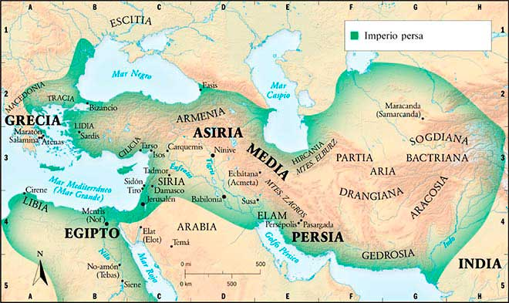
3. ¿Dónde ocurrió esta historia?
Notes:
Susa, la capital del reino Persa
El imperio de Jerjes abarcaba desde el noreste de la India en el este hasta la parte norte de Grecia en el oeste. Se extendió a través de Egipto hasta Etiopía (Cus) en el sur.
Jerjes Intentó Invadir a Grecia para conquistarla por completo, pero fracasó en las Guerras Médicas.
La mayoría de la acción toma lugar en el palacio del rey Asuero
https://mihistoriauniversal.com/edad-antigua/imperio-persa/

Slide 18
Considerar – Ester 4:15-5:9, 7:1-8:12
4. ¿Cuándo ocurrió esta historia?
Notes:
Estamos aproximadamente 480 años antes de Cristo.

Slide 19
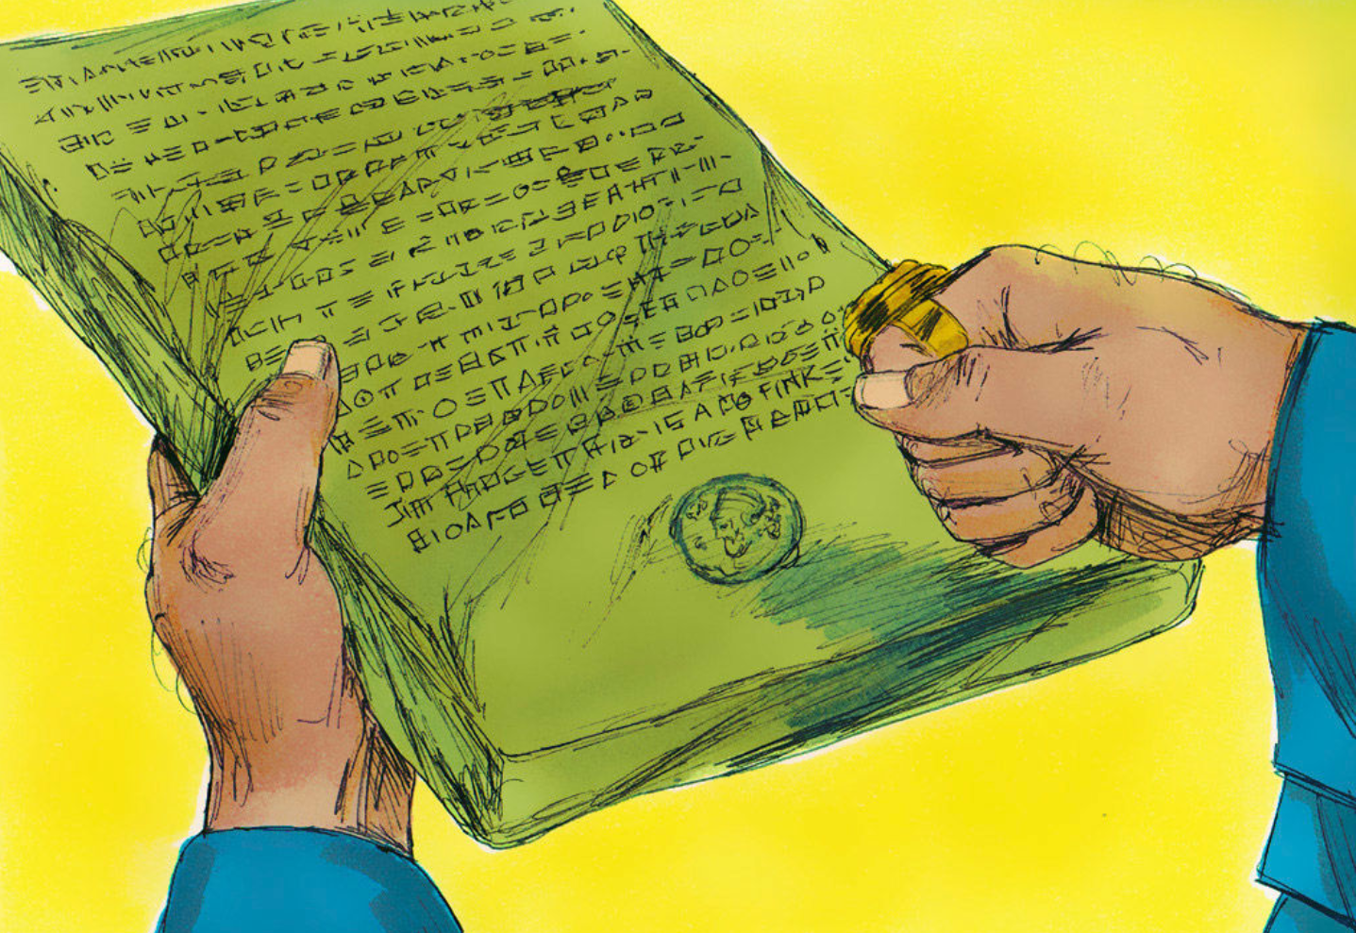
Considerar – Ester 4:15-5:9, 7:1-8:12
5. ¿Cuál es el problema?
Notes:
Amán, un oficial del rey Asuero, quiere erradicar a los judíos, por el simple hecho de que Mardoqueo no se arrodilla delante de él.
Ester pone su vida en riesgo cuando pasa a hablar con el rey sin ser invitada.

Slide 20
Considerar – Ester 4:15-5:9, 7:1-8:12
6. ¿Cuáles eventos ocurrieron en esta historia? Contemos la historia juntos.
Notes:
Deje que cuenten la historia. Solo hay que guiarlos cuando se desvíen, se confunden, o pasan por alto algo de importancia.

Slide 21
Considerar – Ester 4:15-5:9, 7:1-8:12
7. ¿Se resuelve el problema que mencionamos? ¿Cómo?
Notes:
Pues, sí. Dios obra por medio de Mardoqueo y Ester para salvar a su pueblo.
Gracias a Dios, lo que pide Ester es bien recibido. Un segundo edicto se hace que salva al pueblo judío.

Slide 22
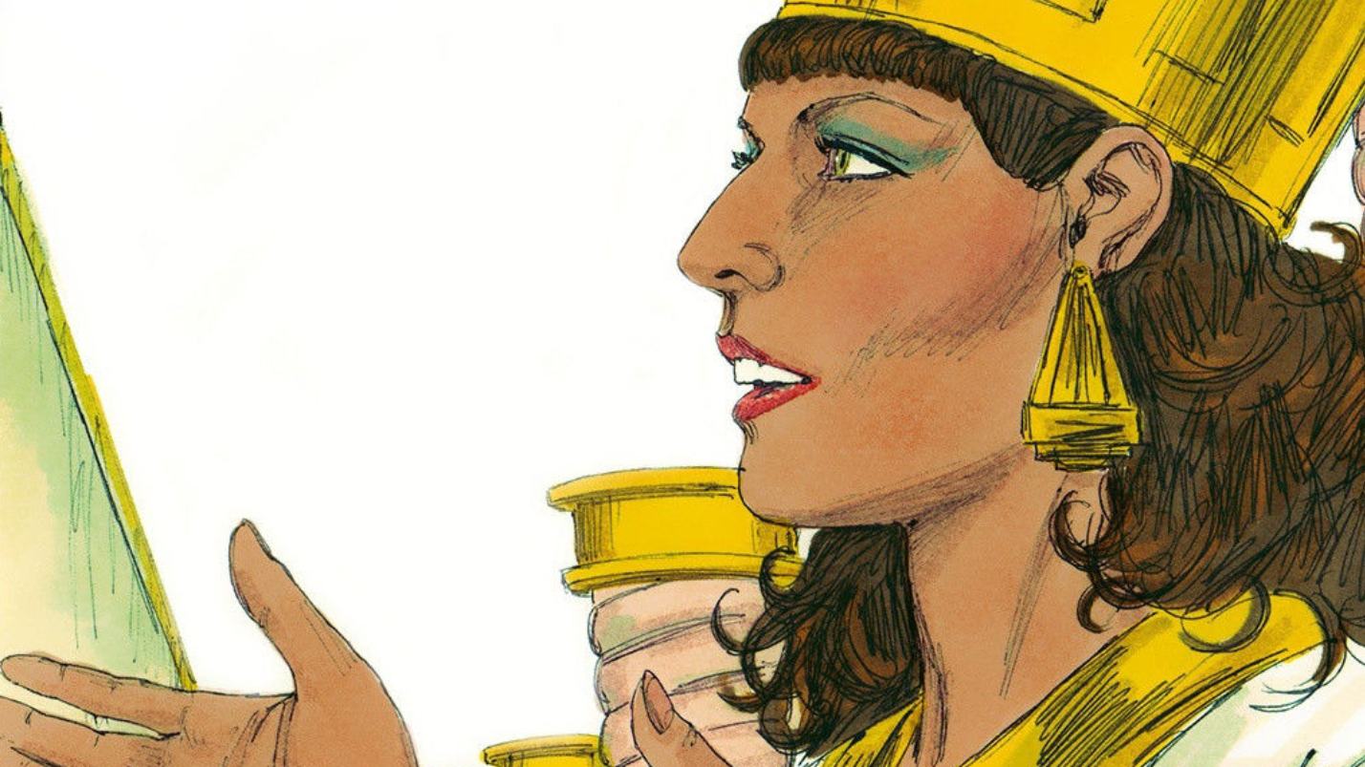
CONSOLIDAR – Ester 4:15-5:9, 7:1-8:12

Slide 23
Consolidar- Ester 4:15-5:9, 7:1-8:12
1. ¿De qué se trata la historia?
Notes:
Mientras estaban en el exilio, Dios salvó a su pueblo, los judíos, por la intervención de la reina Ester.

Slide 24
Consolidar- Ester 4:15-5:9, 7:1-8:12
2. ¿Qué pecado me enseña a confesar esta historia?
Notes:
Peco cuando estoy celoso intentando obtener honor y poder para mí mientras lastimo a otros.
Veo en mí mismo la cobardía, y el deseo salvarme a mí mismo sin pensar en los demás.

Slide 25
Consolidar- Ester 4:15-5:9, 7:1-8:12
3. ¿Dónde veo el amor de Dios en esta historia?
Notes:
Tiene el fin de mostrar que Dios obró en la historia para conservar a su pueblo escogido, para que se pudiera cumplir la promesa del Mesías. Dios usó las acciones y los motivos de todos los que estaban implicados, ya sea que fueran buenos o malos, con la finalidad de conservar a su pueblo.
El punto principal de la historia sigue siendo el mismo: Dios controla la historia, conserva a su pueblo, y cumple sus promesas.
Dios usa los esfuerzos de gente malvada para hacerlos una bendición a aquellos que son fieles a él para que sea glorificado su nombre. Muchas veces nos sorprende la manera en que él provee su bendición.

Slide 26
Consolidar- Ester 4:15-5:9, 7:1-8:12
4. ¿Qué me enseña Dios a pedir y hacer por gratitud a él?
Notes:
Ester pidió que su primo Mardoqueo y su pueblo oraran por ella. Dios quiere que vayamos a él en oración, pidiendo que nos guie y proteja de tal manera que sirva para el bienestar eterno de su iglesia y de nosotros.

Slide 27
Consolidar- Ester 4:15-5:9, 7:1-8:12
5. ¿Cuándo sería buena situación para compartir este mensaje?
Notes:
Tal vez con personas que tienen miedo, porque saben que el hacer lo correcto puede meterlos en problemas.

Slide 28
Temas Importantes: (20 minutos) El Rey Jerjes (Asuero) y El Calendario Judío

Slide 29
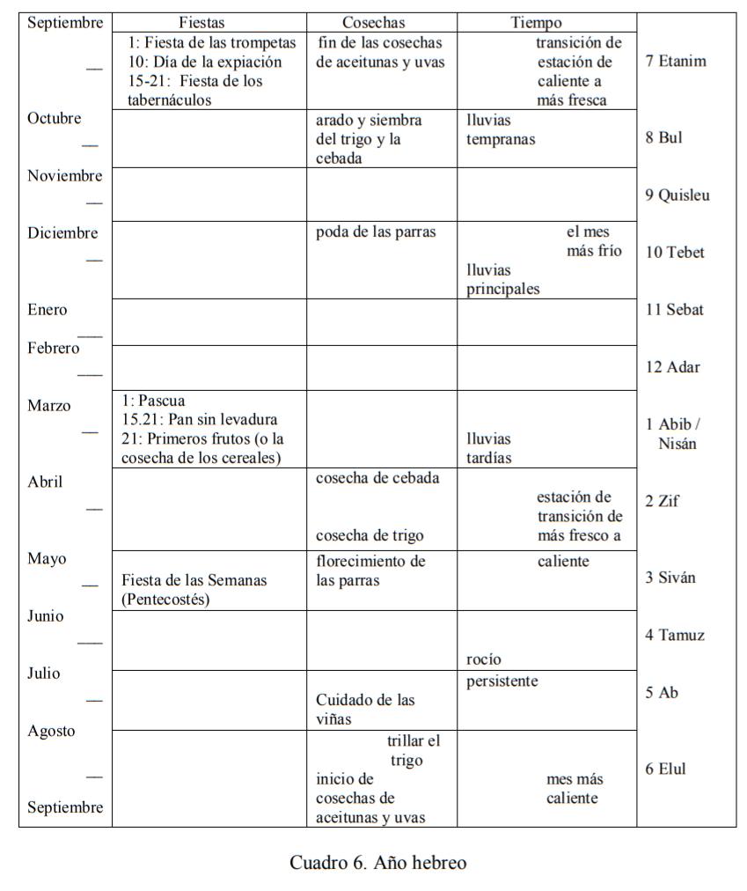
El Calendario Hebreo
Notes:
Con el éxodo de Egipto, Dios ordenó a las 12 tribus cambiar su calendario. El mes del éxodo debía contarse ahora como el primer mes del año nuevo (Éx. 12:1-2). Este mes se llamaba abib o nisán (febrero o marzo). Comenzaba justamente antes de que empezara la primavera y variaba ligeramente de un año a otro porque el calendario hebreo se basaba en la salida de la luna. Cada ciclo de la luna de 28 o 29 días formaba un mes hebreo. Así su calendario anual tenía doce meses de 28 o 29 días (y como a la mitad del tiempo un "salto" de trece meses).
Pero noten bien que en este cuadro, parece que Septiembre es el año nuevo civil para los judíos. Se llama Rosh Hashanah, “cabeza del año.”
Nota interesante: Para los hebreos un día en su calendario se cuenta desde que se pone el sol hasta su otra puesta. En otras culturas, discurre precisamente de medianoche a medianoche.

Slide 30
El Calendario Hebreo
Notes:
En el día 14 del primer mes (abib o nisán) se celebraba la gran fiesta de la Pascua, seguida inmediatamente por la fiesta de los Panes sin levadura que duraba del 15 al 21 del mismo mes (Lv 23:4-8). El día último de la fiesta Israel llevaba una ofrenda especial para el Señor de las primeras espigas que recogía de la cosecha (Lv 23:9-14).
Siete semanas o cincuenta días más tarde Israel celebraba la fiesta de las Semanas (Lv 23:15-21). En el tiempo del Nuevo Testamento a esta fiesta se le llamaba Pentecostés (de la palabra griega para cincuenta, ya que se celebraba cincuenta días después de la última fiesta (Hch 2:1). Esta fiesta celebraba la cosecha de cereales, que caía a fines del tercer mes, siván (a principios de junio). Se daba las gracias por la cosecha de cereales y el pueblo recordaba la ley de Moisés.

Slide 31
El Calendario Hebreo
Notes:
La última serie de fiestas era en el séptimo mes (en septiembre y octubre). A principios del mes estaba la fiesta de las Trompetas, que se celebraba a principios del año agrícola (Lv 23:23-25). (Esto es lo que le llaman Rosh Hashanah).
En el día 10 del mismo mes había el gran día de la Expiación (Yom Kipur), cuando el sumo sacerdote entraba al Lugar Santísimo para expiar los pecados del pueblo (Lv 23.16-32).
Luego seguía la fiesta de los Tabernáculos, que duraba del 15 al 21 del mes séptimo. Durante este período la gente vivía en tiendas para recordar el éxodo de Egipto (Lv 23.33-43). Esta última fiesta también se llamaba la fiesta de la Cosecha porque se celebraba al final de la cosecha de uvas y aceitunas (Éx 23:16). Una vez más los hijos de Israel debían dar gracias al Señor por todas las bendiciones en los campos y rebaños que les había otorgado.
La Fiesta de Purim no aparece en el cuadro, pero a mediados del mes de adar (el último mes en el calendario hebreo), conmemoran la salvación que Dios les dio en los días de Ester.

Slide 32
Colosenses 2:16-17
¹⁶ No permitan, pues, que nadie los juzgue por lo que comen o beben, o en relación con los días de fiesta, la luna nueva o los días de reposo. ¹⁷ Todo esto no es más que una sombra de lo que está por venir; pero lo real y verdadero es Cristo.

Slide 33
La Tarea
Ver el siguiente video para la lección 7
Leer Esdras 1:1-5; 7:1-6; Nehemías 8:1-12 en sus Biblias
Notes:
https://www.pexels.com/photo/cell-phone-hands-touchscreen-writing-1542099/

Slide 34
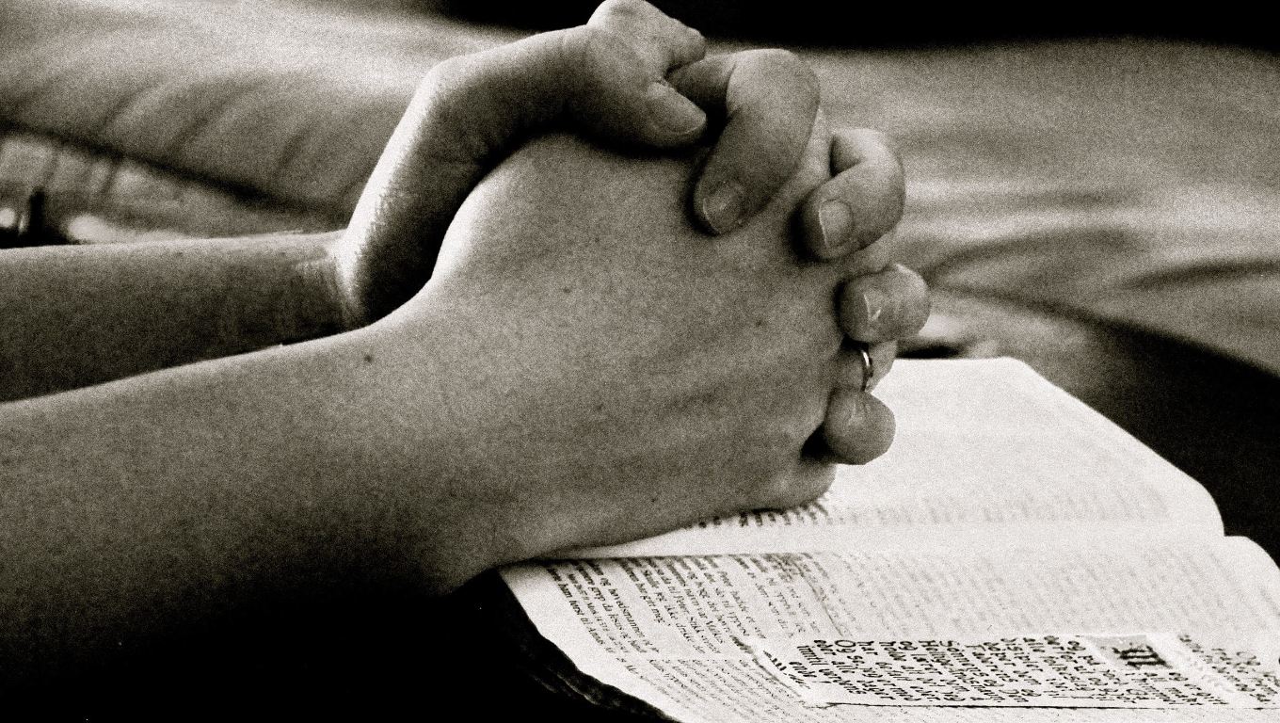
La Oración
Notes:
https://www.pxfuel.com/es/free-photo-jzecj/download/1360x768
Oración de clausura

Slide 36
Notes:
Despedidas

